Slide 1
Der Winter
Урок закрепления изученного материала.
Развитие навыков устной речи.

Slide 2
Mundgymnastik
          Guten Morgen!- ruft die Sonne
          Guten Morgen!- ruft der Wind
          Guten Morgen!- ruft der Lehrer
          Guten Morgen!- ruft das Kind

Slide 3
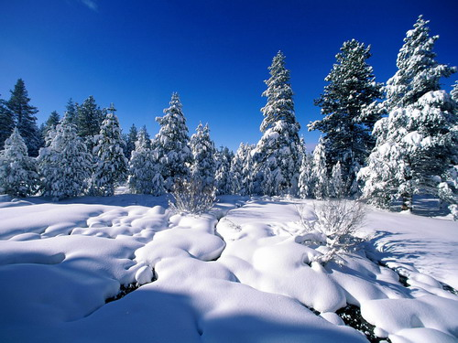
Der Winter kommt.

Slide 4
Mundgymnastik
au – au – au
Haus –grau- taut
eu – eu – au
heute – Häuser
ch – ch – ch
ich – sonig- windig
ei – ei – ei
Weiβ - heiter- scheint

Slide 5
Игра « в переводчика»
Der Winter kommt. | Холодно.
Es ist kalt. | Снежинки падают на землю.
Der Sсhnee liegt überall. | Всё белое.
Alles ist weiß. | Идёт снег.
Es schneit. | Снег лежит повсюду.
Schneeflocken fallen auf die Erde. | Зима пришла.

Slide 6
Der Winter

Slide 7
Lest bitte die Sätze und findet ihre Äquivalente:
Мальчики играют в снежки. Ein Mädchen läuft
Schi.
Зима. Es ist kalt.
Идёт снег. Ein Kind rodelt.
Холодно. Es ist Winter.
Девочка катается на лыжах. Es schneit.
Мальчик катается на коньках. Die Jungen machen
Schneeballschlacht.
Ребёнок катается на санках. Ein Junge läuft
Schlittschuh.

Slide 8
Ratet ,bitte ! Was ist das?
Die Felder weiß,
Auf Feldern Eis,
Es weht der Wind,
Was ist das , Kind?

Slide 9
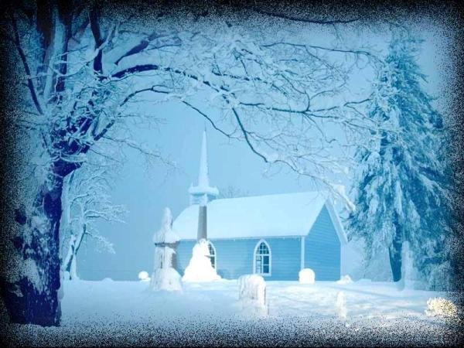
Das ist der Winter.

Slide 10
Das ist ein Baum.
Dieser Baum ist immer grün.
Am Weihnachten schmücken die Menschen diesen Baum mit bunten Kugeln und Kerzen.
Was ist das?

Slide 11
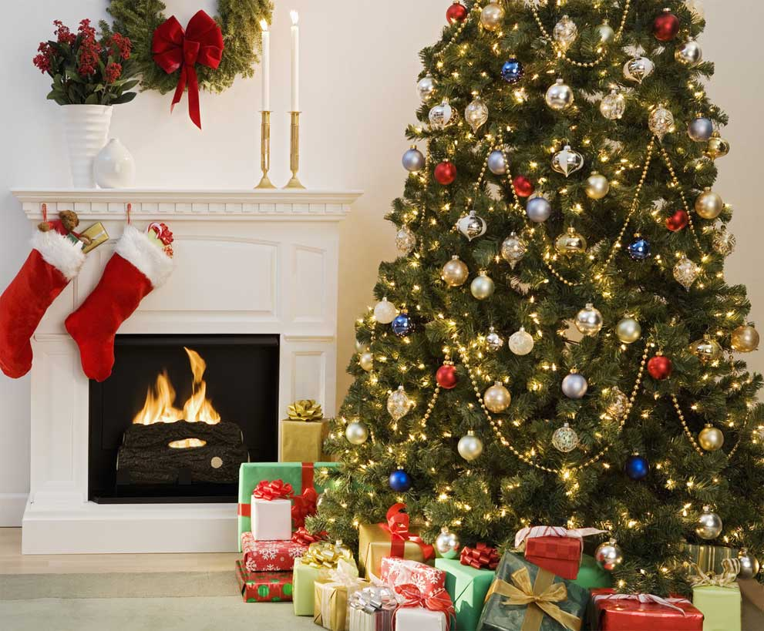
Das ist ein Tannenbaum.

Slide 12
Er kommt in jedes Haus zu Weihnachten.
Er trägt einen großen Sack mit Geschenken.
Die Kinder singen ihm Lieder.
Im England heißt er Santa Klaus,
In Russland – Ded Moros.
Wer ist das?

Slide 13
Das ist Weihnachtsmann

Slide 14
Jetzt lesen wir! Wie ist es richtig? Machen wir einen Luckentext!
  Überall, kalt, Schi und Schlittschuh , Winter,
  Schneeflocken, Schneeballschlacht.
1.Es ist ………………….. /
2. Es ist ………………….. /
3.……………….. liegt Schnee /
4.…………………………….. fallen auf die Erde/
5. Die Kinder laufen …………..und……………………………………./
6. Die Jungen machen …………………………………………./

Slide 15
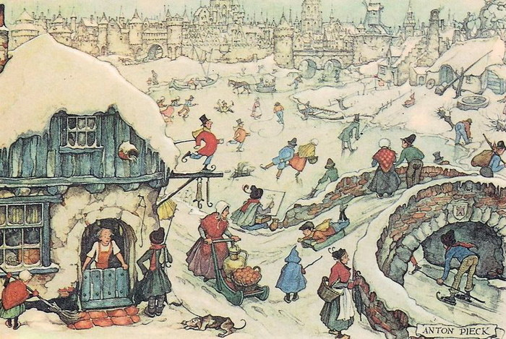
1. Das Wetter imWinter
2.Die Kinder im Winter

Slide 16
РЕФЛЕКСИЯ
Diese Stunde
ist für mich. schwer.
Diese Stunde ist für mich
Interessant.

Slide 17
Hausaufgabe
1. Нарисовать картинку
по теме « Зима».
2. Написать
мини – сочинение о зиме.

Slide 18
Danke für eure
Aufmerksamkeit!
Auf Wiedersehen !

